Slide 1
Projeto modelagem de dados
Professor: rodrigo
Nome: murilo clementino

Slide 2
Cenário:
O dono da loja Xinfo, loja de informática localizada em Xique-Xique Bahia, viu que seu negócio estava expandindo e precisava ter um controle sobre suas vendas e número de peças disponíveis em estoque. Para suprir suas necessidades ele recorreu a criação de um banco de dados relacional para sua loja.

Slide 3
Objetivos:
Ter controle sobre suas vendas;
Ter controle sobre suas peças disponíveis;
Registrar seus clientes.

Slide 4
Resultados esperados
Um banco de dados relacional que venha a suprir a necessidade do dono da Xinfo.

Slide 5
Requisitos:
Dados dos números das vendas;
Clientes;
Peças no estoque;
Valores de cada peça.

Slide 6
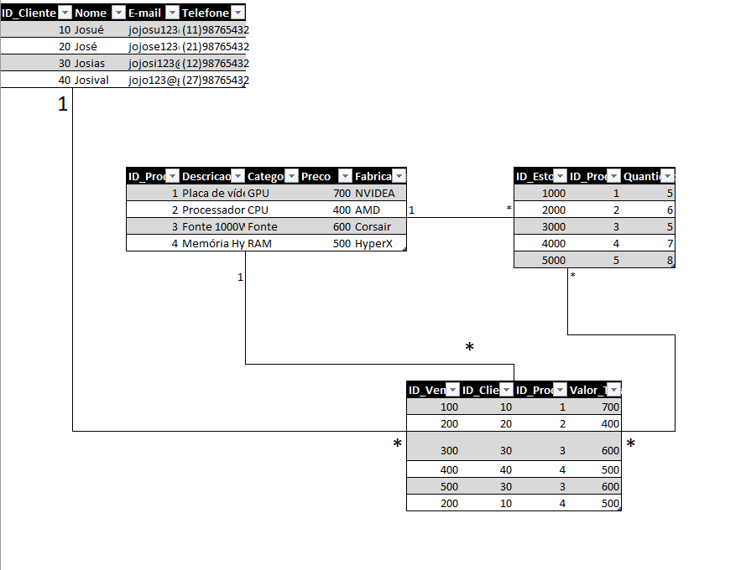
Resultados em modelo conceitual:

Slide 7
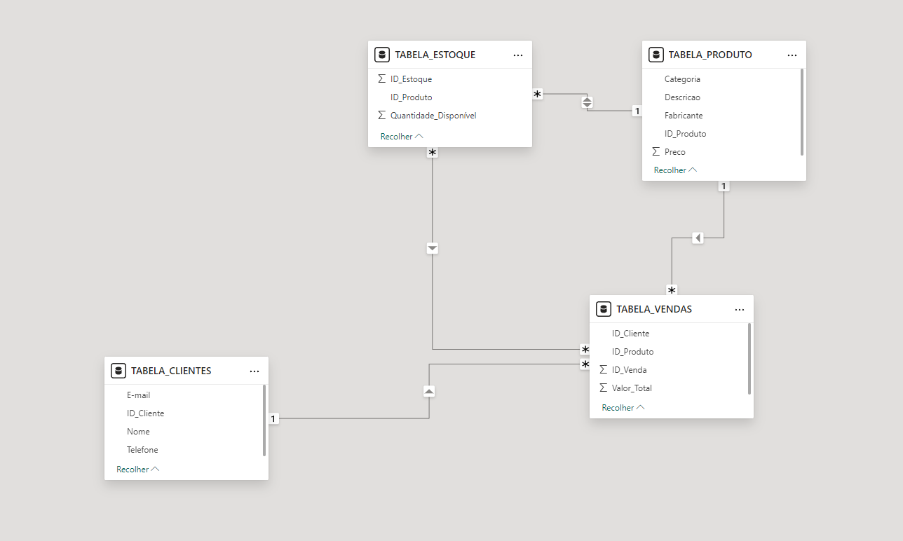
Aplicação no power bi:

Slide 8
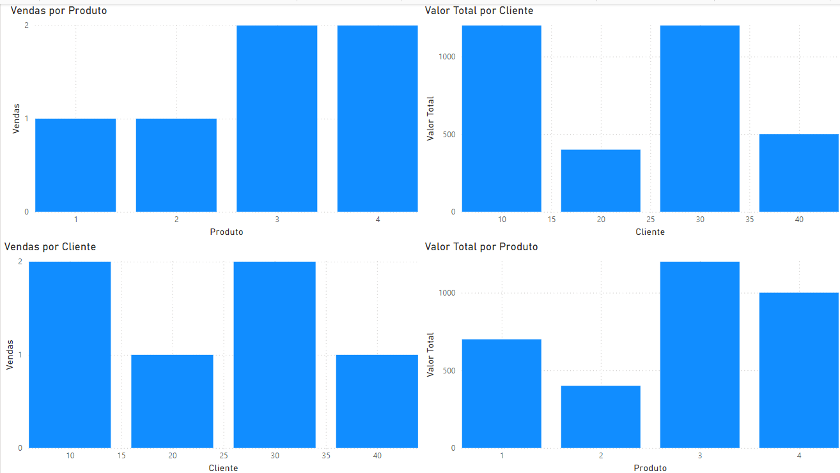
Gráficos em power bi:

Slide 9

fim

